Slide 1


轮胎带束层接头尺寸测量视觉方案（3D）
►
VISION PLAN

Slide 2
目录：
一．项目描述 二．项目验证
三．配置清单 四．逻辑流程
五. 评估结果&注意事项 六．售后服务说明

Slide 3

一．
项目描述
●产品名称：轮胎带束层接头
●测量内容：尺寸测量
●产品材质：橡胶
●产品颜色：黑色
●产品尺寸(mm × mm × mm)：350.0 * 80.0 * 50.0
●来料方式：卷料通过滚筒输送
●测量精度要求(mm)：1
●检测时产品运动速度(m/s)：0
●检测节拍(pcs/min)：不限制
●工作距离(mm)：700
方案布局图

Slide 4

二．
项目验证
参数名称 | 参数值
3D结构光相机型号 | DPS500B
3D结构光相机类型 | 3D结构光相机
中场视野 | 410×235
相机精度 | 0.08mm@0.5m
采集时间 | 1
Z(工作距离) = 700mm, X视野大小 = 235mm, Y视野大小 = 410mm, Z向视野大小 = 800mm
视野图

Slide 5

三．
配置清单
系统构成

Slide 6
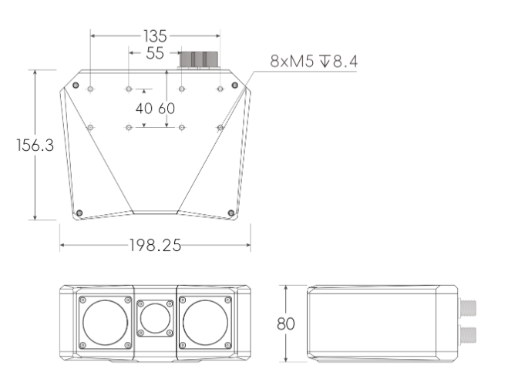
三．
配置清单
尺寸图
相机尺寸图

Slide 7
三．
配置清单
序号 | 名称 | 型号 | 单位 | 数量 | 厂家
1 | 3D结构光相机 | DPS500B | 台 | 1 | dahua
2 | 工控机 | - | 台 | 1 | -
3 | 显示器 | - | 台 | 1 | -
4 | 软件 | Mech-Vision-VIZ | 套 | 1 | MechMind

Slide 8
四．
逻辑流程
# 逻辑流程
## 图像采集
- **点云采集配置**：使用3D相机（如Mech-Eye）获取产品点云数据，设置相机分辨率为2K×2K，帧率30fps，确保覆盖产品全尺寸范围（350×80×50mm）。
- **ROI设置**：在工程配置区定义3D ROI区域，聚焦于接头关键测量部位（如接缝处），排除滚筒输送带干扰区域。
- **静态触发**：因产品静止检测，配置相机在物料到位信号触发后采集图像，避免运动模糊。
## 预处理
- **点云降噪**：应用"点过滤"步骤，设置高程阈值（Z轴方向±2mm）去除地面噪声，保留产品主体点云。
- **形态学增强**：使用"图像形态变换"步骤，对2D投影图像进行开运算（3×3核）消除小孔洞，增强接头边缘连续性。
- **法向量计算**：执行"计算点云法向并滤波"步骤，半径设为5mm，平滑表面法向量分布，提升后续尺寸测量精度。
## 尺寸测量
- **3D模板匹配**：通过工件库创建标准接头模板点云，配置"3D匹配"步骤，设置最小置信度阈值0.8，允许旋转对称角度180°。
- **关键尺寸计算**：
- 使用"计算掩膜在指定直线上的长度"步骤，沿接缝方向测量接头搭接长度（公差±0.5mm）
- 应用"检测并测量圆"步骤，识别接头端面圆弧，计算直径偏差（公差±0.3mm）
- 通过"计算点云沿轴长度"步骤，测量带束层厚度（Z轴方向，公差±0.2mm）
## 结果处理
- **多条件判定**：构建控制流逻辑：
- 当所有尺寸测量值在公差范围内时，输出合格信号
- 若任一参数超差，触发"根据阈值对数值进行二分类"步骤，标记为不合格
- **结果可视化**：启用"显示点云与位姿"步骤，在3D视图中高亮显示测量区域和偏差值（红色标注超差部位）
## 通信处理
- **Modbus TCP输出**：配置Modbus TCP通信组件，将检测结果（合格/不合格）写入PLC的DB100.0寄存器
- **异常报警**：当连续3次检测失败时，通过"通知"步骤触发声光报警，记录异常时间戳到日志
## 统计处理
- **数据归档**：每小时执行"保存结果到文件"步骤，将测量数据（含XYZ坐标、尺寸值、判定结果）存储为CSV文件
- **SPC分析**：使用"统计数据列表中指定层级的元素个数"步骤，实时计算当前班次合格率（合格数/总检测数），当合格率<98%时触发预警

Slide 9
五．
评估结果&注意事项
05 评估结果 & 注意事项
现场环境
相机安装
物料一致性
风险点：现场存在粉尘和油污，可能影响3D相机成像质量。
解决方案：在相机周围加装防尘罩，并定期清洁镜头。
风险点：相机安装位置易受振动影响，可能导致图像采集不稳定。
解决方案：采用减震支架固定相机，并确保安装面水平稳定。
风险点：来料带束层厚度或表面纹理存在轻微差异，可能影响测量精度。
解决方案：在软件中设置动态补偿算法，适应一定范围内的厚度变化。

Slide 10
六．售后服务说明
该设备上线后使用初期，我们会派专人进行全程跟踪： 处理解决可能发生的设备异常； 对现场人员进行培训指导。 设备交付后：售后服务一年。 若客户提出设备升级需求，我们会及时为您提供升级新方案。
联系我们： 邮箱：image@ytzrtx.com 电话：0535-2162897 地址：烟台致瑞图像技术有限公司

Slide 11
THANKS

